Slide 1
Fűszerek, koffeintartalmú élvezeti szerek, dohányipari termékek előállítása
Készítette:Kun Alex
Földrajz 2/4

Slide 2
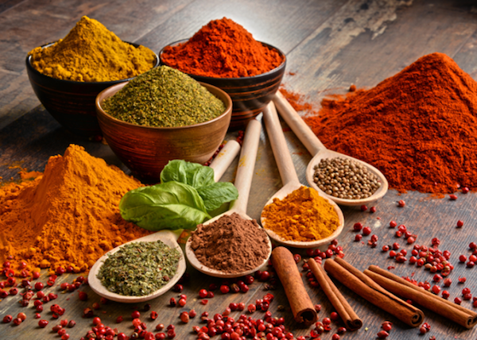
Fűszerek előállítása
Fűszerek: A fűszerek mindazon növényekből, gombákból, állatokból vagy ásványokból nyert anyagok, amelyeket hatóanyagaik (illat-, íz-, zamat-, szín- és tartósítóanyagok) miatt ételeink elkészítéséhez, tartósításához felhasználunk. A fűszerek nagy többsége növényi eredetű; a zömmel fűszernek termesztett/használt növények a fűszernövények.
A fűszergyártás technológiája:
Lépései: gyűjtés, szárítás, válogatás, csiszolás, csomagolás és címkézés. A fűszerek fajtájától függően előfordulhat, hogy a marás hiányzik.

Slide 3
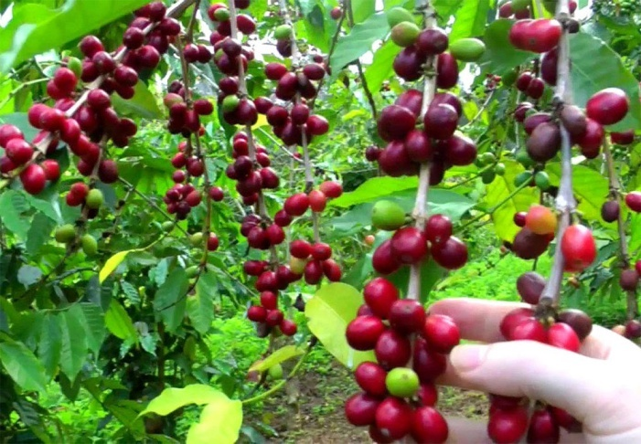
Koffeintartalmú élvezeti szerek
A koffeintartalmú áruk fokozzák a központi idegrendszer működését és az izmok teljesítőképességét
Javítják az agy vérellátását, gyorsítják az agyműködést, csökkentik a fáradtságérzetet, fokozzák a munkateljesítményt
Ezt a hatást a koffein, a teobromin és a teofillin váltják ki
Legjelentősebb a koffein, egyes növényekben megtalálható:
Kávé: 0-2%
Tea: 3-4%
Kóladió: 3-3,5%

Slide 4
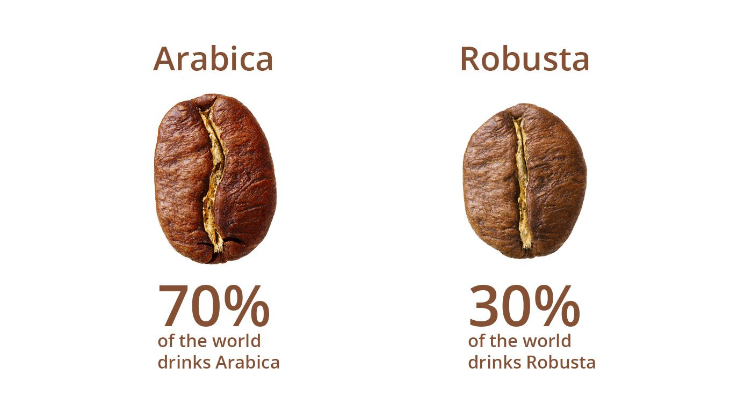
Kávé
Egy trópusi növény, mely leginkább az Egyenlítő mentén terem.
Két fajának terméséből készítenek kávét: az arab kávéból (Coffea arabica) és a robuszta kávéból (Coffea canephora).
Ma az olaj után a kávé a második legnagyobb mennyiségben eladott érték.
Fő termelők: Brazília, Vietnám, Kolumbia

Slide 5
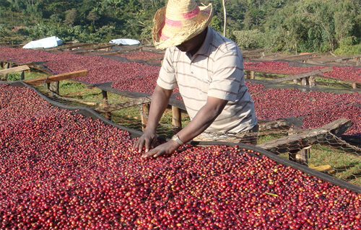
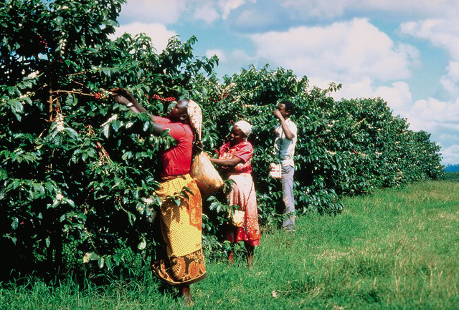
A kávé feldolgozása
Szüret: A kávébogyó nem egyszerre érik, ezért az érés során 3-4 hullámban szüretelnek
Hántolás: A leszüretelt kávécseresznyékről eltávolítják a gyümölcshúst, az így kinyert kávébabokat pedig feldolgozási mód függvényében 2-15 napig szárítják.
Válogatás: Kiválogatják a hibás kávészemeket, melyek kellemetlen mellékízeket okozhatnak a kávé készítése során.
Pörkölés: A feldolgozás utolsó fázisa a pörkölés, amelyet folyamatosan emelkedő hőfokon végeznek.

Slide 6
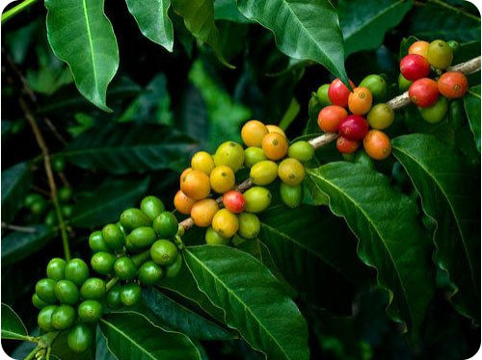
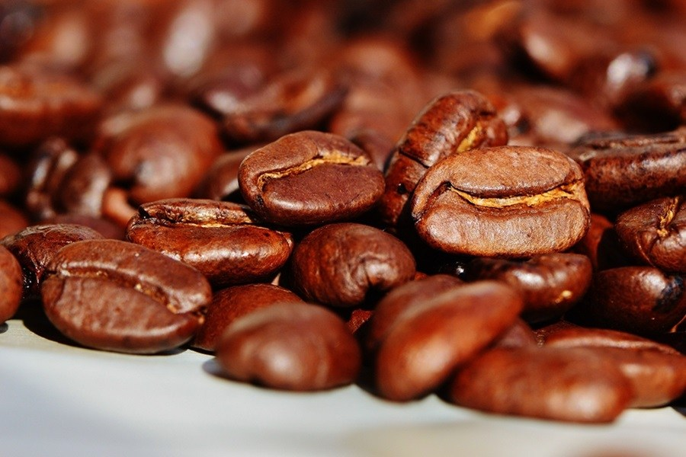
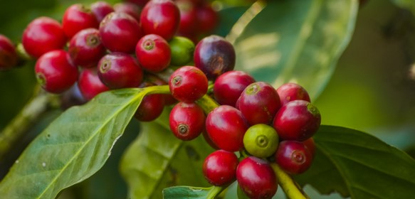

Slide 7
Tea
Az eltérő feldolgozási módok miatt kétféle tea jön létre, az egyiket fekete, a másikat zöld teának nevezzük.
Fekete tea 2 feldolgozási módszere:
ortodox módszer
CTC (morzsol, szakít, csavar)
Hagyományos (kézi) feldolgozás: főként jobb minőségű leveleknél használják
Fonnyasztás – feladata a vízvesztés, ettől lesznek a tealevelek sodorhatóak
Sodrás-hengerlés – a levél sejtfalai felszakadnak
Erjesztés(fermentálás) - megindulnak a kémiai fermentációs folyamatok (oxidáció)
Szárítás(tüzelés) - megállítják az oxidációs folyamatot, és hevítéssel eltávolítják a levelekből a nedvességet
CTC módszer: a gyengébb minőségű levelekhez használják, melyek általában teafilterekben, vagy sűrítményekben végzik és feldolgozásuk gépi úton történik.

Slide 8
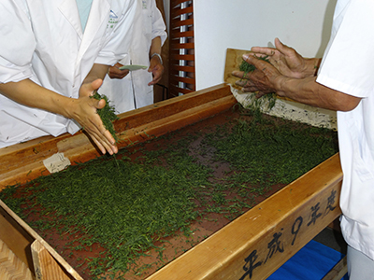
Kína, India, Kenya a fő előállító ország.

Slide 9
Dohányipari termékek
A cigaretta készítése két fő folyamatra osztható:
Elsődleges – levelek előkészítése
Másodlagos – előállítják a füstszűrőt és megtöltik a papírt dohánnyal
Elsődleges folyamat – dohány előkészítése
A folyamat előtt a leveleket átlagosan 8-9 hónapon keresztül tárolják a karakteresebb ízvilág érdekében
Nedvességtartalom szabályozás: A dohánylevelek teljesen kiszárítva érkeznek a gyárba, ahol először víz és vízgőz segítségével újra nedvessé teszik őket. Összekeverik a különböző leveleket, hogy a termékekre jellemző ízű dohánykeverék álljon elő.
Vágás: apró darabokra vágják a dohányleveleket, amelyek már alkalmasak a cigaretta töltéséhez.
Szárítás: az összeaprított dohányt újra megszárítják, hogy az megfelelő nedvességtartalmú legyen cigaretta előállításához.

Slide 10
Dohányipari termékek
Másodlagos folyamata – cigaretta előállítás
Filter készítés: a filterek cellulóz-acetát rostokból készülnek
Cigarettakészítés: a dohányt egy hosszú hengerbe töltik, a különböző márkajelzésű papírokat a dohány köré hajtogatják, és ezek után vágják megfelelő hosszúságúra, így előállítva a cigarettarudat.
A mentolos termékek előállításakor legtöbbször a cigaretta papírjához adják hozzá a mentolt.
Dupla filtereket illesztenek a cigarettarúdpárok közé, majd miután ezeket papírral bevonva rögzítették, a duplacigarettákat kettévágják. Így áll elő két szál cigaretta.

Slide 11
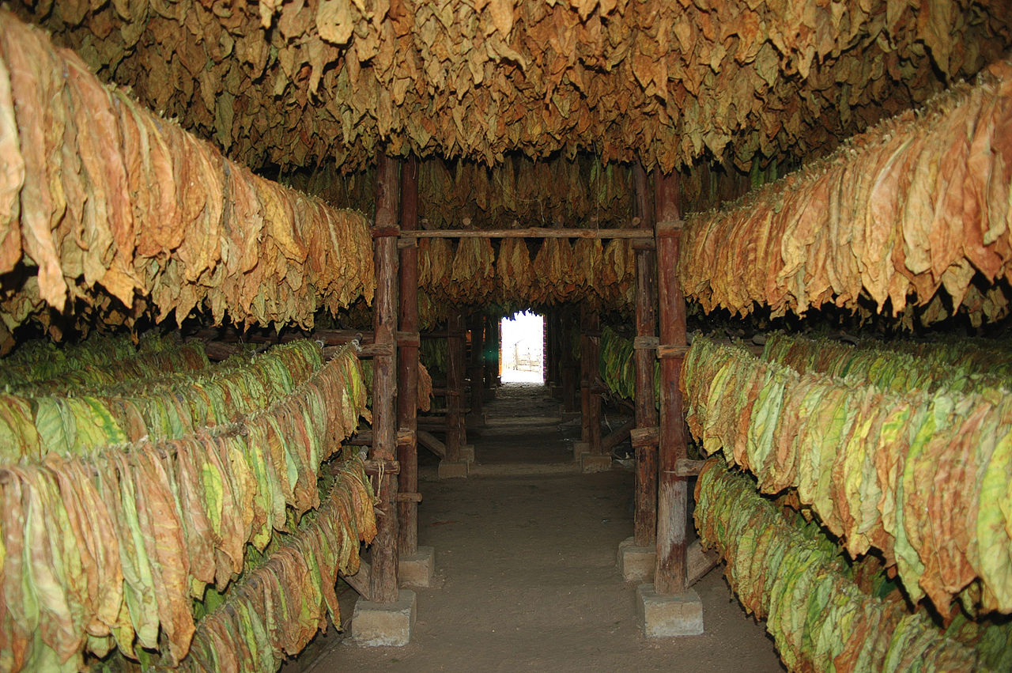
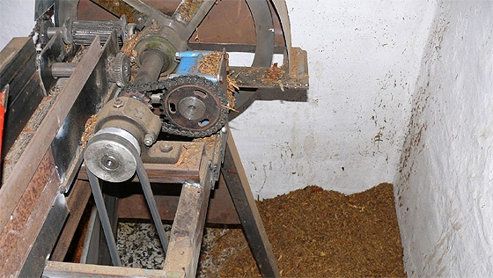
Kína, India, Brazília

Slide 12
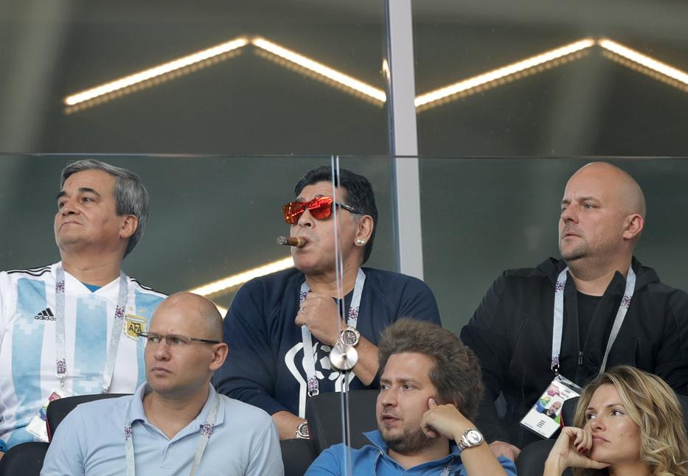
Köszönöm
A
Figyelmet!

